Slide 1
TAREA DE RETROALIMENTACION :
1)Del ejemplo dado en el Pto 2) ejemplifique dos competencias- a su elección-
2)Relacione esta situación con algún párrafo del autor a su elección

Slide 2
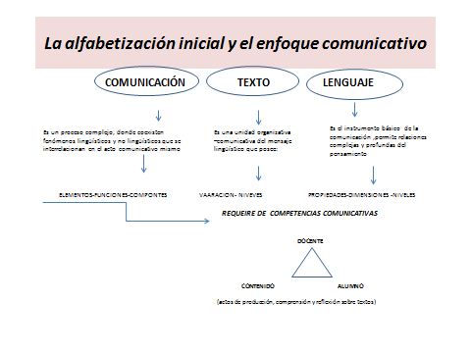

Slide 3
VARIEDADES LINGÜÍSTICAS
Diferencias geográficas ----DIALECTO
Diferencias sociales /
culturales------------------SOCIOLECTO IDEOLECTO
Diferencias en edades/----CRONOLECTO
épocas históricas

Slide 4
Los lectos pueden adoptar distintas variedades:
DIALECTO *General: todos los países de una misma lengua
*Regional: diferentes entre distintos países
*Urbano: propio de una ciudad
*Rural propio del campo
SOCIOLECTO *Profesional: lenguaje técnico
*Correcto: escasos desvíos de la norma
*Incorrecto: frecuentes desvíos de la norma
CRONOLECTO *Adulto
*Infantil
*Adolescente
EL REGISTRO PUEDE SER: *oral /escrito
*formal/Informal

